Slide 1

STONKS
Création d’un site internet
Augustin Beeuwsaert & Alexandre Herssens
BUT S1 – Informatique – 2021/2022 – IUT de Lille

Slide 2
L’ENTREPRISE
1
STONKS

Slide 3



STONKS
Créée par Laurent Houtant et Bichou Data, anciens chefs de projets en informatique, à Godewaersvelde
Start Up
Conseil
Productivité & Télétravail
Conseil et vente de matériel pour le télétravail

Slide 4
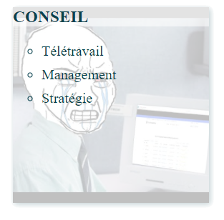
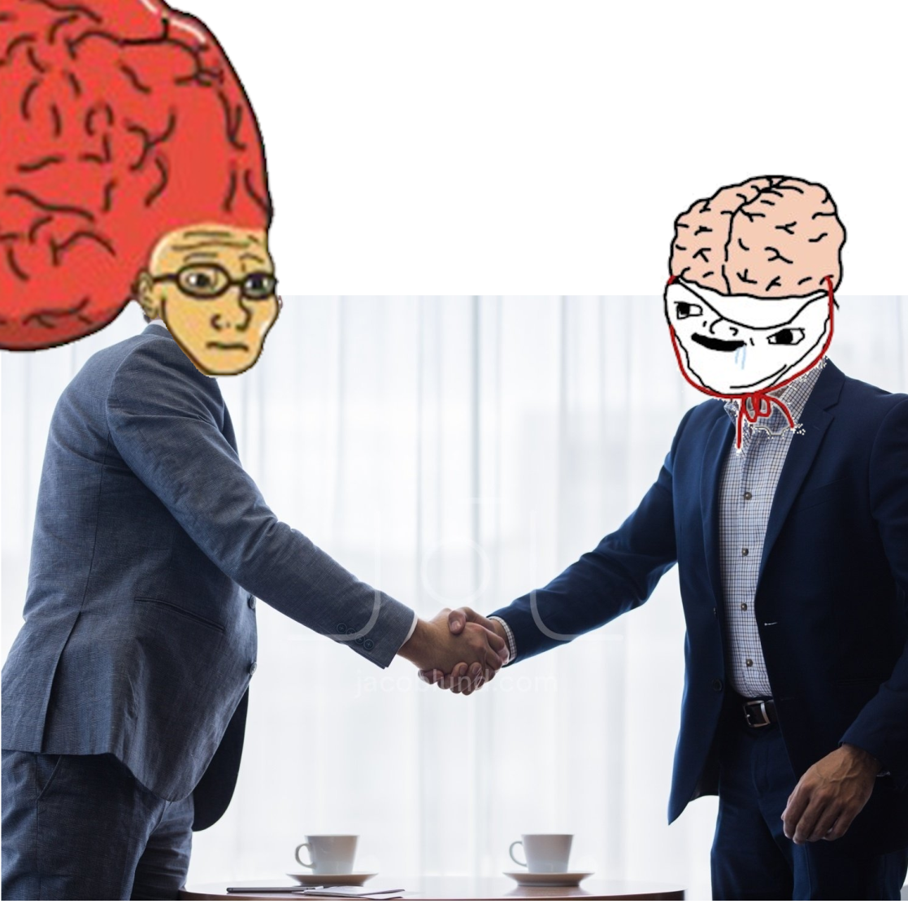
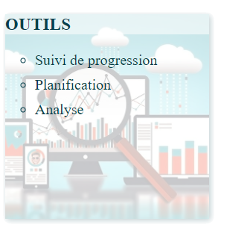
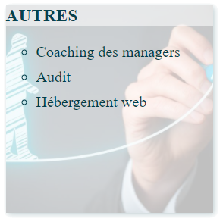
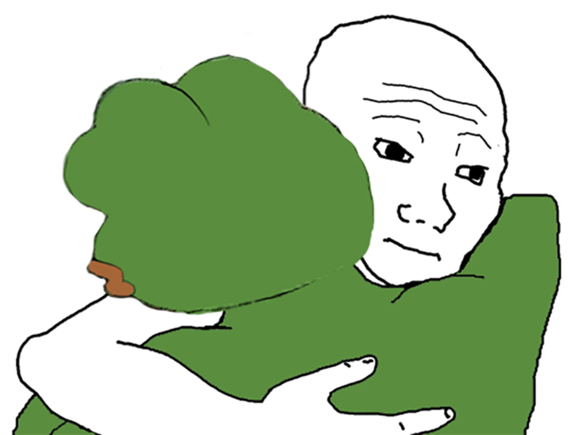
STONKS

Slide 5
Charte
2
GRAPHIQUE

Slide 6

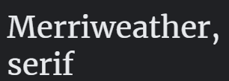
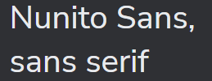
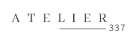



Charte Graphique
Signes chromatiques
Typographie
Images utilisées

Slide 7
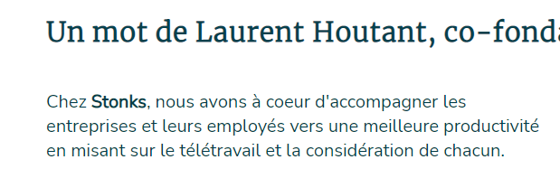



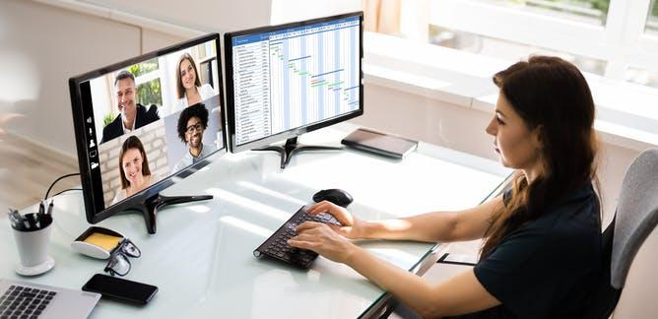
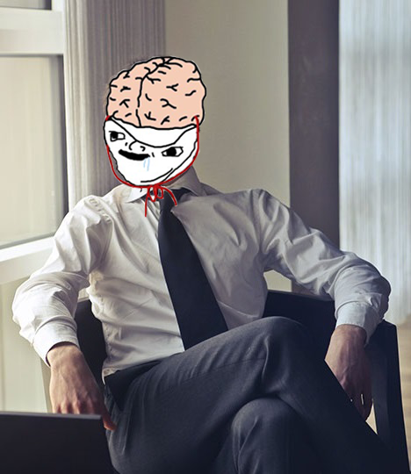
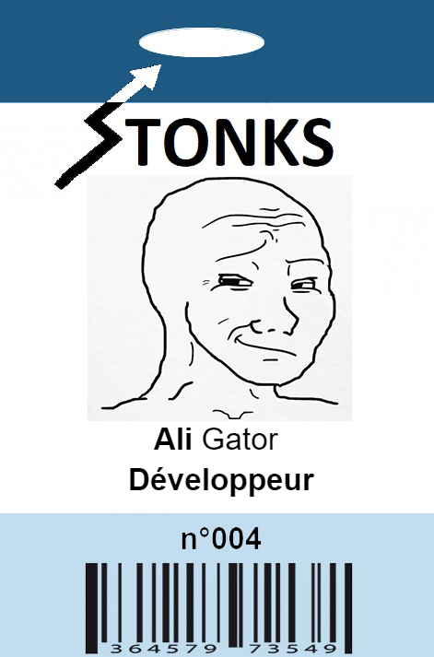

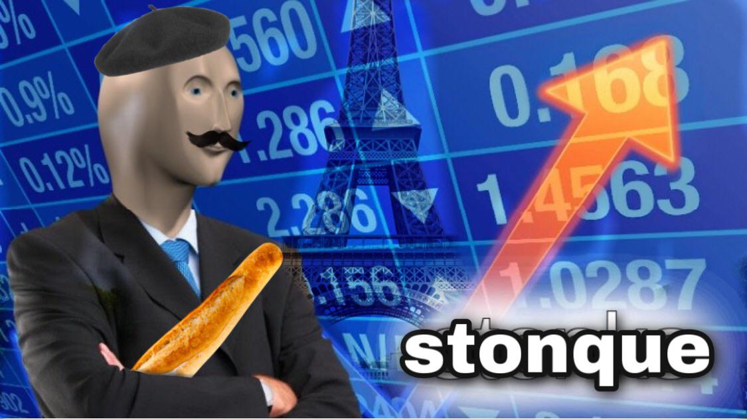
Charte Graphique

Slide 8
Contenu
3
TEXTUEL

Slide 9
Contenu Textuel
« L’art de la productivité »
Listes de mots-clefs illustrées, listes de points plus détaillés
Engagements
Simples paragraphes et textes courts
Valeurs
Titres et Rubriques,
mises en page différentes
Savoir faire
Témoignage d’un partenaire

Slide 10
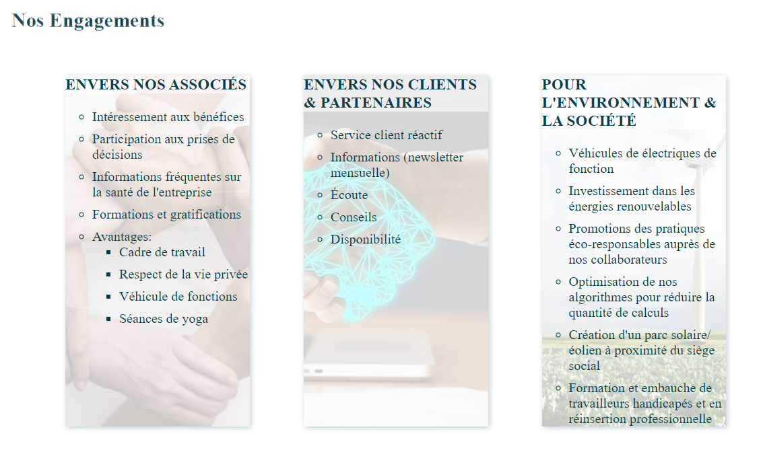
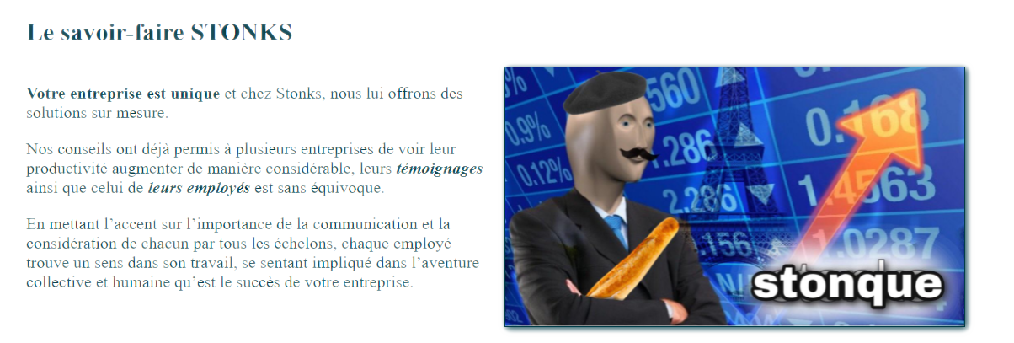
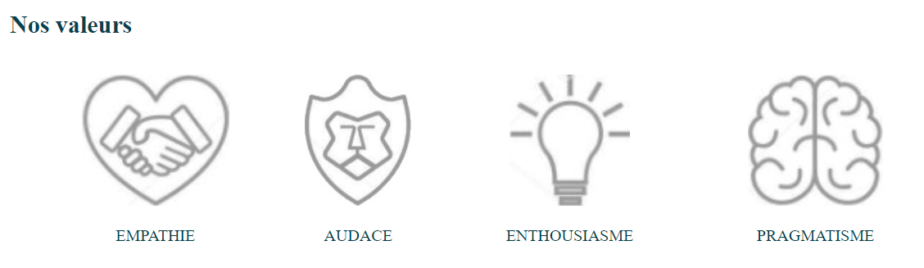
Contenu Textuel

Slide 11

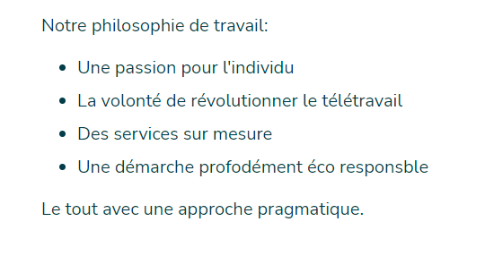

Contenu Textuel

Slide 12
Création d’un site internet
4
CONCLUSION

Slide 13
CONCLUSION
Identité
Qui ils sont, ce qu’ils font, comment ils le font, leur philosophie de travail.
Apparence
Informations clairement ordonnées et navigation aisée sur le site comme sur les pages.
Style cohérent avec l’activité de l’entreprise.
Contenu
Textes et images vont de paire pour transmettre le message de la société et respectent l’identité de l’entreprise.
Persuasion
L’entreprise des internautes sera plus performante, suivra la trace des grandes entreprises qui font déjà appel à Stonks.
Les packs proposés et les images associées peuvent donner une sensation de puissance aux patrons.

Slide 14
CONCLUSION
Alexandre
Apprendre à déléguer
Mieux organiser mon travail
Apprendre à transmettre
Organisation
Documentation
Augustin
Apprendre à travailler en groupe
Répondre aux attentes du client
Apprendre à communiquer
Partage
Travail

Slide 15
MERCI !

